Slide 1

ПРОЕКТ бюджета муниципального образования город Тарко-Сале на 2019 год и на плановый период 2020 и 2021 годов

Slide 2
Основы формирования бюджета
Бюджетный кодекс Российской Федерации
Бюджетное послание Президента Российской Федерации
Основные направления бюджетной и налоговой политики
- Подробное описание блока информации, детализация представленной позиции.
Прогноз социально-экономического развития
Муниципальные программы

Slide 3
Доходы бюджета города

Slide 4
Структура доходов бюджета города
тыс. руб.

Slide 5
Налоговые и неналоговые доходы бюджета города

Slide 6
Объем межбюджетных трансфертов
тыс. руб.

Slide 7

Бюджет города
тыс. руб.
645 037
645 037
ДОХОДЫ
РАСХОДЫ

Slide 8

Расходы бюджета города
тыс. руб.
86%

Slide 9
Расходы бюджета города

Slide 10
Индексация социально значимых и приоритетных расходов
Оплата труда работников бюджетной сферы, на которых распространяются Указы Президента РФ
Прочие расходы
Оплата труда работников бюджетной сферы, на которых не распространяются Указы Президента РФ
На 3,8%
с 1 января 2019 года
4 203
тыс. руб.
На 4,3% с 1 октября 2019 года
1 060
тыс. руб.
На 4,3% с 1 января 2019 года
3 529
тыс. руб.

Slide 11
Муниципальные программы
Развитие основных направлений культуры
Развитие физической культуры и спорта
Социальная поддержка граждан
Обеспечение качественным жильем
Развитие системы жилищно-коммунального хозяйства и транспортной инфраструктуры
Управление муниципальным имуществом
Обеспечение безопасности жизнедеятельности населения
Безопасный район

Slide 12
Структура расходов бюджета города

Slide 13
Расходы социально-культурной сферы
17%
Пенсионное обеспечение и социальное обеспечение населения
3 748 ты. руб.
МАУ «Культурно-спортивный комплекс «Геолог» – штатная численность 111,75 ед.
82 077 тыс. руб.
МБУК «Централизованная библиотечная система» – штатная численность 16 ед.
23 150 тыс. руб.
108 975 тыс. руб.

Slide 14
Жилищно-коммунальное хозяйство
309 205 тыс. руб.
Жилищное хозяйство
73 279 тыс. руб.
Коммунальное хозяйство
8 023 тыс. руб.
Благоустройство
172 196 тыс. руб.
Другие вопросы
48%
55 707 тыс. руб.

Slide 15
Жилищно-коммунальное хозяйство
тыс. руб.
89%

Slide 16
Национальная экономика
200 499 тыс. руб.
31%
Транспорт 6 261 тыс. руб.
Дорожное хозяйство 192 152 тыс. руб.
Другие вопросы 2 086 тыс. руб.

Slide 17
Национальная экономика
Рост более чем в 3 раза

Slide 18
Национальная безопасность и правоохранительная деятельность
17 786 тыс. руб.
3%
Защита населения и территории от чрезвычайных ситуаций природного и техногенного характера, гражданская оборона
3 081 тыс. руб.
Обеспечение пожарной безопасности
1 484 тыс. руб.
Другие вопросы в области национальной безопасности и правоохранительной деятельности
13 221 тыс. руб.

Slide 19
Общегосударственные вопросы
8 572 тыс. руб.
1%
Функционирование законодательных (представительных) органов государственной власти и представительных органов муниципальных образований 2 172 тыс. руб.
Резервные фонды 3 000 тыс. руб.
Другие общегосударственные вопросы 3 400 тыс. руб.

Slide 20
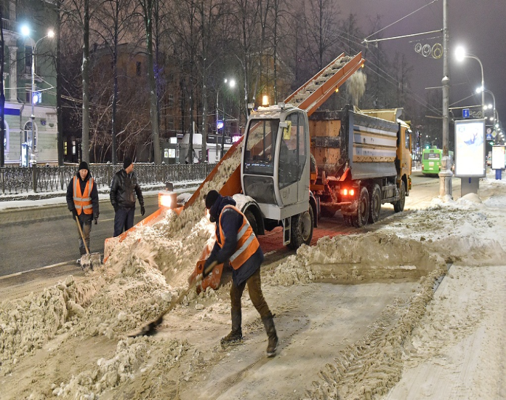
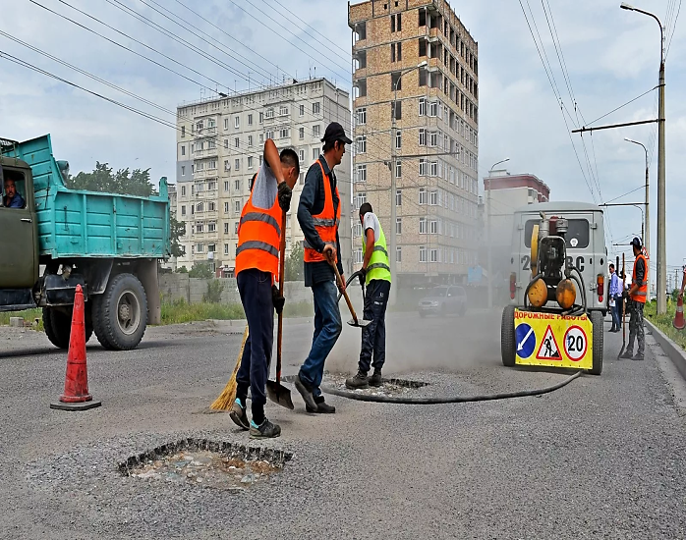
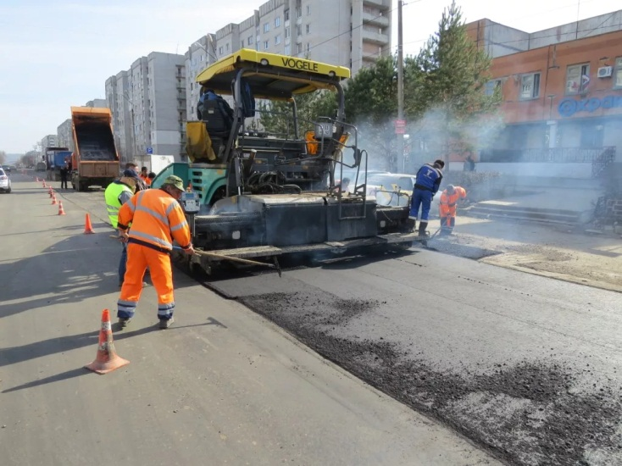
Дорожный фонд
192 152 тыс. руб.
Строительство автомобильной дороги от ул. Мезенцева до ул. Русская
-
Зимнее и летнее содержание улично-дорожной сети
Ремонт улично-дорожной сети

Slide 21
Формирование комфортной городской среды
Благоустройство общественных территорий
Благоустройство дворовых территорий многоквартирных домов
101 011 тыс. руб.
4 871 тыс. руб.
105 882 тыс. руб.

Slide 22
Улучшение жилищных условий граждан 45 753 тыс. руб.
Снос расселенных домов 13 466 тыс. руб.
Приобретение жилых помещений 32 287 тыс. руб.

Slide 23
Благодарим за внимание!

